Slide 1
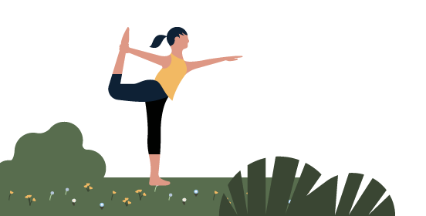
Santé et bien-être
Découvrez chaque jour de nouvelles vidéos ! Intégrez des pratiques quotidiennes pour améliorer votre bien-être physique et mental. Puis abordez des sujets plus spécifiques comme la gestion des relations toxiques et la réponse aux situations de crise.
Lundi | Mardi | Mercredi | Jeudi | Vendredi
Jour 1 Prendre soin de sa santé mentale et physique (5m 51s) | Jour 2 Bien s'alimenter au travail (8m 52s) | Jour 3 Respirer de manière profonde et consciente (3m 27s) | Jour 4 Reposer ses yeux fatigués par les écrans (5m 3s) | Jour 5 Gérer la surcharge de travail (2m 59s)
Jour 6 Se prémunir des risques psychosociaux (2m 39s) | Jour 7 Comment la bienveillance peut-elle être un gage de bien-être au travail ? (3m 6s) | Jour 8 Créer une culture du bonheur autour de soi (2m 37s) | Jour 9 Rester positif (6m 37s) | Jour 10 Transformez ses pensées négatives en pensées positives (2m 11s)
Jour 11 Arrêter de se sous-estimer (4m 15s) | Jour 12 Se détendre en télétravail ou au bureau (16m 11s) | Jour 13 Découdre ses nœuds émotionnels (2m 11s) | Jour 14 Comprendre la neurodiversité et la santé mentale (1m 15s) | Jour 15 Découvrir comment réagir en cas de harcèlement (2m 40s)
Jour 16 Réagir face aux micro-agressions (1m 48s) | Jour 17 Court-circuiter une personne toxique (2m 54s) | Jour 18 Se sortir de la dépression en changeant d'état d'esprit (2m 55s) | Jour 19 Prendre l'humour au sérieux (6m 27s) | Jour 20 Appliquer les gestes de premiers secours et de réanimation basique (3m 38s)

